Slide 1

青禾门诊
软件工程课程 · 小组项目
青禾门诊
智能问诊系统
单 Agent · RAG 知识增强 · Java 安全门禁
教学演示，不替代面诊，不生成真实处方
小组：________________
成员：________________
AI 让医疗更有温度
2026 · 课堂汇报
QINGHE CLINIC

Slide 2
青禾门诊
02 WHY
为什么做青禾门诊？
从通用聊天走向“有知识、有门禁、可回归”的问诊系统
我们的回答
现实问题
通用聊天模型
能回答，但不一定安全
01
多轮问诊
02
知识增强
主动追问时长、部位、发热等关键槽位
RAG 取回资料后再组织回答，并显示出处
用户往往无法一次说清病情
回答可能缺少权威依据
03
安全门禁
04
完整系统
危急症状不能继续“给方案”
红旗只导向急诊；药品必须经过白名单
就诊卡、历史、知识库、语音与图片协同
模型或检索宕机会打断演示
青禾门诊 · 智能问诊 · 教学参考
02

Slide 3
青禾门诊
03 SCOPE
用户、用例与范围边界
先把“做什么”与“不做什么”说清楚
1
演示患者
2
医学编辑
3
答辩评委
文字 / 语音 / 图片描述不适
查看建议与历史
浏览、检索和补充知识库
维护教学资料
观察主链路、安全行为
验证系统工作量
核心用例
新建会话
多轮描述
RAG 检索
安全门禁
建议卡片
历史沉淀
✓ 范围内
× 范围外
问诊 · RAG · 门禁 · 就诊卡 · 知识库 · 多媒体
真实诊疗 · 电子处方 · 医保结算 · 自由开药
青禾门诊 · 智能问诊 · 教学参考
03

Slide 4
青禾门诊
04 FEATURES
功能全景：围绕一次问诊形成完整闭环
不只是聊天窗口，而是输入、知识、安全、档案与沉淀协同的软件系统
01
多轮智能问诊
02
RAG 知识增强
03
双重安全门禁
04
结构化建议卡片
连续追问症状、时长、程度等关键信息
混合检索科普资料，回答附知识依据
红旗急诊出口 + 药品白名单校验
诊断参考、处理建议、用药与免责声明
05
多就诊卡管理
06
历史会话管理
07
知识库前台
08
语音与图片输入
维护基础信息、既往史、过敏史并关联问诊
打开、重命名、单删与多选批量删除
分类浏览、关键词检索与教学资料补录
语音转写、体征图片观察，仍统一经过门禁
贯穿能力：SSE 流式反馈 · 过期会话自动重建 · 检索组件优雅降级
青禾门诊 · 智能问诊 · 教学参考
04

Slide 5
青禾门诊
05 ARCHITECTURE
总体架构：前后端分离，安全能力落在 Java
必开组件精简；检索与图谱可缺席降级
表现层 · React + Vite
问诊页
就诊卡
知识库
历史侧栏
SSE 卡片
外部能力
LLM
追问与生成
应用层 · Spring Boot
REST / SSE
ConsultOrchestrator
Profile
Media
Knowledge
RAG
向量 / 关键词 / 图谱
领域层 · domain
多媒体
语音转写 / 图片观察
SafetyGate
白名单
红旗否定
会话记忆
就诊卡规则
MySQL 8
会话 · 消息 · 就诊卡 · 病/症/药/红旗 · 知识底账
必开
开发部署
5173 前端
8082 后端
3306 MySQL
8000/8001 向量（可选）
7687 图谱（可选）
青禾门诊 · 智能问诊 · 教学参考
05

Slide 6
青禾门诊
06 CORE FLOW
主链路：LLM → RAG → 生成 → 门禁
串行而非三路并行；门禁是输出前不可绕过的最后一道质检
01
02
03
04
05
06
用户输入
LLM 理解
RAG 工具
LLM 草稿
Java 门禁
结构化卡片
症状 / 时长 / 发热
+ 可选就诊卡
决定追问或作答
保持同一会话上下文
向量 + 关键词 + 图谱
融合相关资料
诊断参考 / 处理建议
拟推荐药品
红旗？白名单？
表述是否安全？
通过则返回
不通过改写就医建议
红旗命中：不诊断、不开药，只导向急诊 / 120
优雅降级
向量/图谱可缺席 → 关键词/MySQL 兜底；系统变笨，但不能变危险
青禾门诊 · 智能问诊 · 教学参考
06

Slide 7
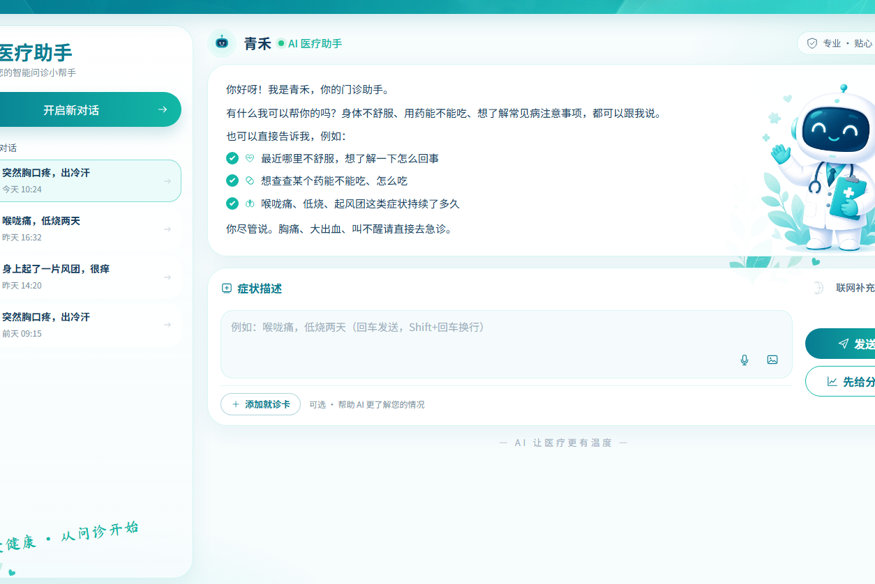
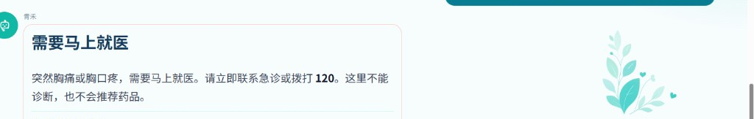
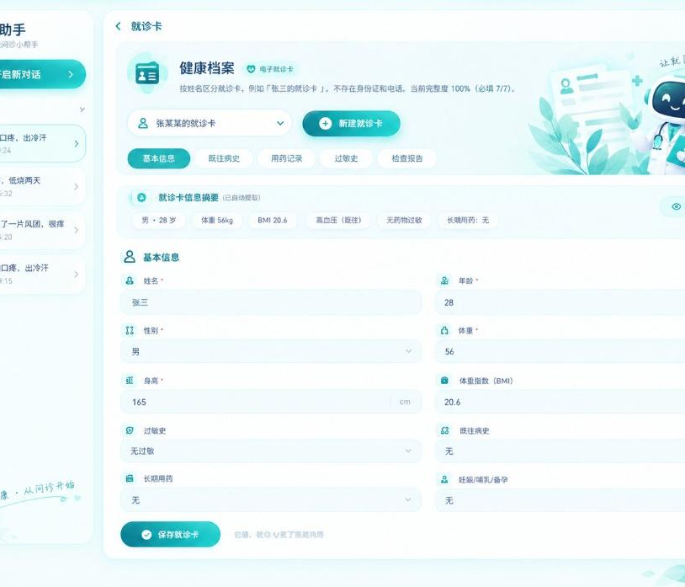
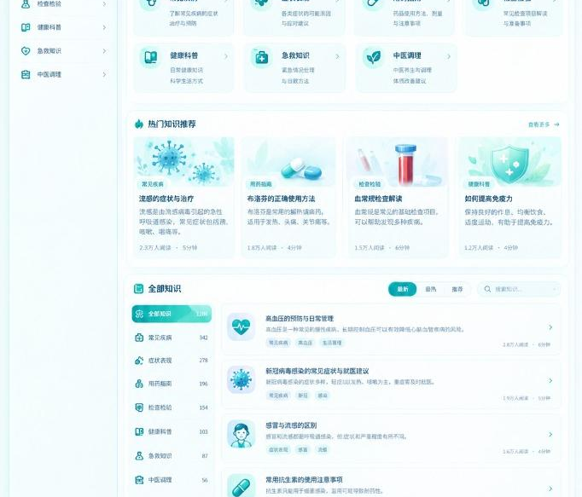
青禾门诊
07 DEMO
功能演示：从问诊到档案与知识沉淀
建议现场依次演示普通问诊 → 红旗 → 否定纠错 → 就诊卡 → 知识库
② 红旗只导向急诊
① 问诊主界面 + 历史侧栏
③ 多就诊卡
④ 知识库
青禾门诊 · 智能问诊 · 教学参考
07

Slide 8
青禾门诊
08 QUALITY
安全与测试：模型负责表达，规则负责底线
自动化 + 场景演示 + 缺陷回归三层覆盖
红旗门禁
药品白名单
否定语处理
胸痛、大出血、意识异常等
仅给急诊建议
模型草稿中的药品必须命中
库内条目才能展示
“胸口疼不存在了”可解除
避免反复错误拦截
11
类自动化测试
9
个场景用例
3
个关键 Bug
验收中真实修复
领域规则 + Spring 流程
正常 / 安全 / 异常
均纳入回归设计
过期会话号 → 自动重建
红旗否定失效 → 后置否定窗口
多卡唯一索引 → 启动时修复 Schema
测试原则：变笨可以，变危险不行
青禾门诊 · 智能问诊 · 教学参考
08

Slide 9
青禾门诊
09 DELIVERY
技术选型与小组分工
选型围绕可维护、可演示、可降级；成员姓名可直接在此页替换
前端
后端
数据与 AI
测试与文档
React · Vite · TypeScript
SSE 消费 · 响应式 UI
Java 21 · Spring Boot 3.4
REST/SSE · 编排 · 门禁
MySQL 8 · Chroma · Neo4j
DeepSeek / OpenAI 兼容
JUnit · Maven Surefire
场景用例 · Bug 回归
角色
负责内容
成员
产品 / 文档
范围、报告、PPT、演示剧本
________________
后端 / 检索
问诊编排、RAG、门禁、会话、就诊卡 API
________________
前端 / 测试
三页 UI、历史交互、多媒体、用例与回归
________________
青禾门诊 · 智能问诊 · 教学参考
09

Slide 10
青禾门诊
10 WRAP-UP
从“会聊天”到“可运行、可解释、可回归”
项目完成了完整软件工程闭环，也保留了清晰的后续改进方向
已完成
当前不足
知识覆盖仍以教学资料包为主
一个可演示的
智能问诊软件系统
前端 E2E 与高并发压测尚未补齐
多用户权限未纳入课程演示范围
问诊 + RAG + 门禁
下一步
就诊卡 + 历史 + 知识库
扩知识
更多病种与权威资料
多媒体输入 + 优雅降级
补测试
Playwright + 性能冒烟
测试用例 + Bug 回归 + 项目报告
强解释
检索证据与降级状态可视化
青禾门诊 · 智能问诊 · 教学参考
10

Slide 11
青禾门诊
谢谢聆听
青禾门诊 · 智能问诊系统
AI 让医疗更有温度
教学演示 · 不替代面诊 · 不生成真实处方
欢迎现场交流与提问
11

